Slide 1
OBSERVATION MEDICALE

Slide 2
IDENTITE
Il s’agit de Monsieur/madame _________, âgé(e) de ____ ans, originaire et habitant à ____. Marié, ayant __ enfants. _____de profession, couverture sociale : ______ .
MOTIF D’HOSPITALISATION
Plainte principale

Slide 3
ANTECEDENTS PERSONNELS :
A/ Médicaux
FDR CVx
  HTA Diabète Dyslipidémie Cardiopathie ?
Habitudes toxiques : Tabac, alcool?
ATCD Traumatiques
ATCD infectieux :
  Contage tuberculeux récent
  Notion d’épidémie/ cas similaires dans la famille
  Notion de voyage récent dans une zone d’endémie palustre / pays tropical
ATCD oncologiques
Allergies médicamenteuses
Episodes similaires dans le passé.
B/ Antécédents chirurgicaux

Slide 4
ANTECEDENTS FAMILIAUX :
Cardiopathie dans la famille?
Consanguinité
Cas similaire?

Slide 5
HISTOIRE DE LA MALADIE
Le début de la symptomatologie remonte a ___________ par l’installation brutale/subaiguë/progressive de_____________ (signe clinique principal) _____________________ ayant motivé la consultation (en urgence/en ambulatoire ?).

Slide 6
EXAMEN CLINIQUE
État général :
Patient conscient/inconscient, orienté/désorienté dans le temps et dans l’espace.
Constantes :
  Température : 37°, FC :___ bpm. TA : ___/___ mmHg. SaO2 : ___%.
Etat des conjonctives, des œdèmes des membres inférieurs ?, pli de déshydratation ?

Slide 7
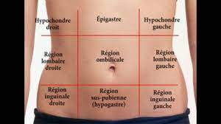
EXAMEN ABDOMINAL
A l’Inspection :
  Abdomen symétrique?
  Distension abdominale?
  Ombilic bien plissé?
  Pas de lésions cutanées ni de cicatrices.
A la Palpation :
  Abdomen souple. Pas de contracture ni de défense abdominale. Pas de masses ni de voussures.
  Orifices herniaires libres.
A La percussion :
  Sonorité normale (pas de matité)
A l’auscultation :
  bruits hydro-aériques sont perçus.
  Pouls de l’aorte abdominal perçu.

Slide 8
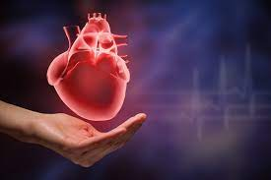
EXAMEN CARDIO-VASCULAIRE
FC= ___ bpm. TA= ___/___ mmHg
Inspection :
  Absence de cicatrices.
  Pas de circulation collatérale.
  Pas d’angiomes stellaires.
  Pas de turgescence des veines jugulaires.
Palpation :
  choc de pointe perçu.
  Absence de reflux hépato-jugulaire.
  Palpation des pouls (carotidien, brachial, radial, fémoral, poplitée, tibial postérieur et pédieux )
  Pas de signes de phlébite
Auscultation :
  Bruits cardiaques audibles au niveau de touts les foyers.
  B1 et B2 perçus, souffle (présent/absent ; si présent : préciser foyer).
  Auscultation des artères carotides et des gros troncs artériels

Slide 9
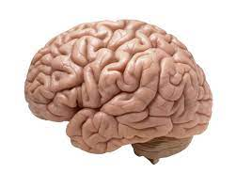
EXAMEN NEUROLOGIQUE
EXAMEN NEUROLOGIQUE
Examen de la marche: possible/marche sur ligne droite/ marche sur les pointes / sur les talons / appui monopodal droit et gauche
Marches:
  Ataxie cérébelleuse ou proprioceptive ou vestibulaire
  Dandinante
  Akinétique
  Fauchage
  Steppage
  Précautionneuse
Station debout : signe de Romberg vestibulaire ou proprioceptif/ danse des tendons/ signe du tabouret

Slide 10
EXAMEN NEUROLOGIQUE
Force musculaire
  Globale : Tient/ ne tient pas le barré et le Mingazzini
  Segmentaire : (à coter : __/5). Echelle :
    0= absence de contraction
    1= contraction sans déplacement
    2= déplacement en l’absence de pesanteur
    3= déplacement contre pesanteur
    4=déplacement contre résistance
    5= normal
Tonus : atrophie/hypertrophie/fasciculation/hypotonie/hypertonie
Coordination Motrice : manœuvre doigt-nez et talon-genou
Sensibilité
  Superficielle : Thermoalgique et tactile (protopathique et épicritique):
  Profonde (Proprioceptive) : arthrokinétique-vibratoire

Slide 11
Réflexes :
A) Reflexes Ostéo-Tendineux ( ROT) :
Membre supérieur
  Réflexe bicipital (C5) =>
  Réflexe stylo-radial (C6)=>
  Réflexe tricipital (C7)=>
  Réflexe cubito-pronateur (C8)=>
Membre inférieur
  Réflexe rotulien (L3-L4)=>
  Réflexe achilléen (S1)=>
B) Réflexes cutanéomuqueux :
Réflexe cutané plantaire
Cutanée abdominal (D6-D12)

Slide 12
Nerfs crâniens
I – Nerf olfactif : odorat
II – Nerf optique : acuité visuel (conservés/réduit ?)+ fond d’œil+ champs visuel (hémianopsie horizontale, hémianopsie latérale homonyme/hétéronyme ?)
Nerfs oculomoteurs : paralysie oculomotrice
    III (Oculomoteur commun) : diplopie verticale/strabisme divergent/ptosis/réflexe photomoteur
    IV (Trochléaire) : diplopie verticale
    VI (Abducens) : diplopie horizontal/strabisme convergeant
Nerf V : trijumeau (V1 , V2, V3) :
  Anesthésie cutanée de l’hémiface et des 2/3 antérieurs de l’hémi langue.
  Réflexe cornéen présent/absent.
  Déviation du menton du côté paralysé/amyotrophie du masséter

Slide 13
Nerfs crâniens
Nerf VII :
Facial (VII)=>
  Patient capable/incapable de souffler, siffler, serrer les yeux, gonfler les joues.
  Effacement ou non des rides
  Signes de Charles Bell, sourire Symétrique/asymétrique, gêne/pas de gêne à la mastication et la déglutition
Intermédiaire de Wrisberg (VIIbis) =>
  Gustation des 2/3 antérieurs de la langue
  Sensibilité normal de la zone de Rhamsay Hunt
Nerf VIII : cochléo-vestibulaire :
  Atteinte cochléaire : surdité, acouphène, hypoacousie
  Atteinte vestibulaire : nystagmus, vertige, déviation des index, signe de Roomberg latéralisé, latéropulsion lors de la marche
Nerf IX : glossopharyngien =>
  présence/absence de dysphagie
  signe du rideau : oui/non
  gustation du 1/3postérieur de la langue
  réflexe nauséeux : présent ou absent
Nerf X : vague =>
  présence/absence d’atteinte motrice, sensitive du voile du palais et larynx
  Présence/absence de troubles végétatifs
Nerfs XI=> spinal=> élévation et abaissement de l’épaule, rotation-flexion extension de la tête possible/impossible
Nerfs XII=> grand hypoglosse : présence/absence d’amyotrophie, présence/absence de fasciculation de la langue, présence/absence déviation ou de paralysie de la langue

Slide 14
Fonctions supérieures
  Mémoire: amnésie rétrograde, antérograde, rétro-antérograde, lacunaire, ictus
  Praxies : idéo-motrice (gestes simples), idéatoire (gestes complexes) , constructive (relations spatiales)
  Gnosies : visuelle, auditive, tactile, spatiale, somatognosie
  Langage => aphasie de broca, de Wernicke

Slide 15
JOURNAL DE BORD

Slide 16
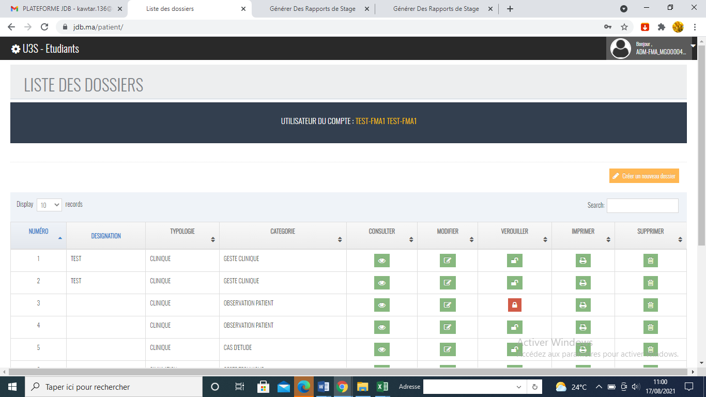
A l’ouverture de la plateforme, la liste des observations déjà enregistrées s’affiche.
Pour créer un nouveau dossier, il suffit de cliquer sur le bouton jaune.

Slide 17
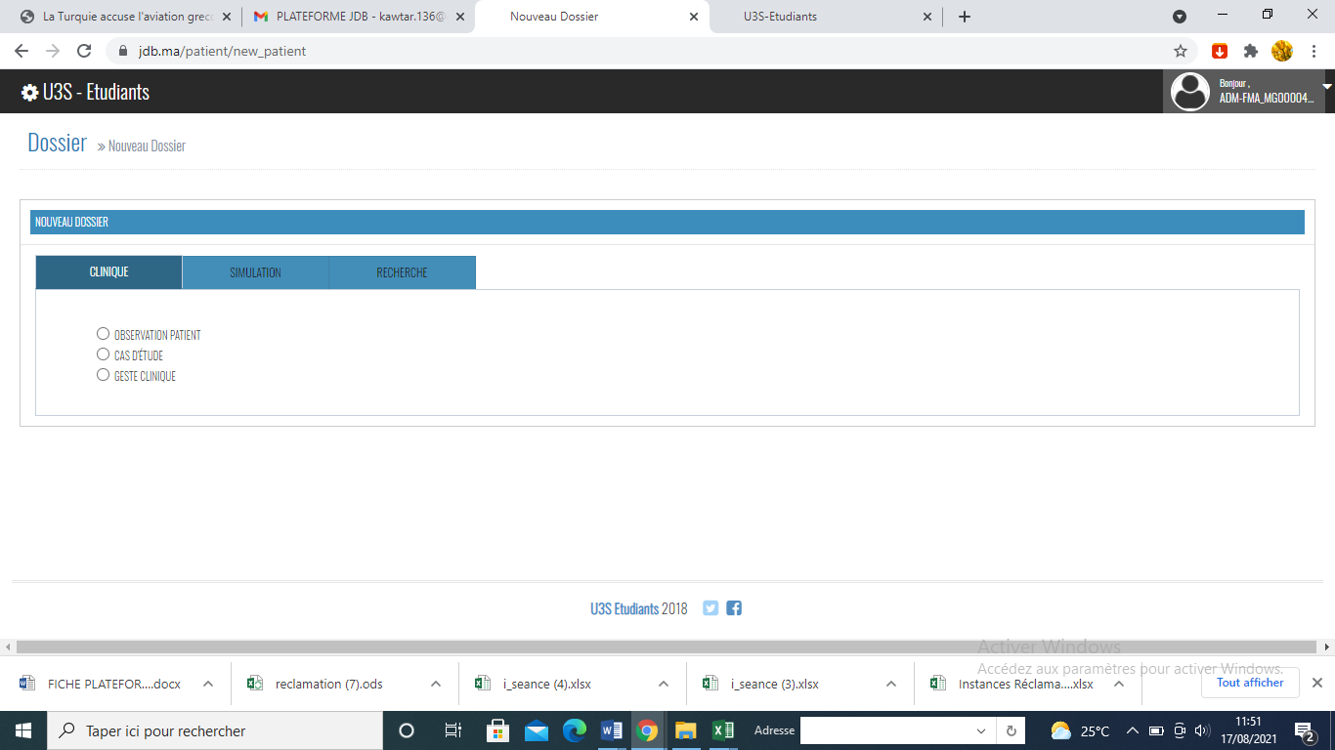
Cette interface permet de choisir le type de dossier à introduire :
Observation
Geste technique
Cas d’étude

Slide 18
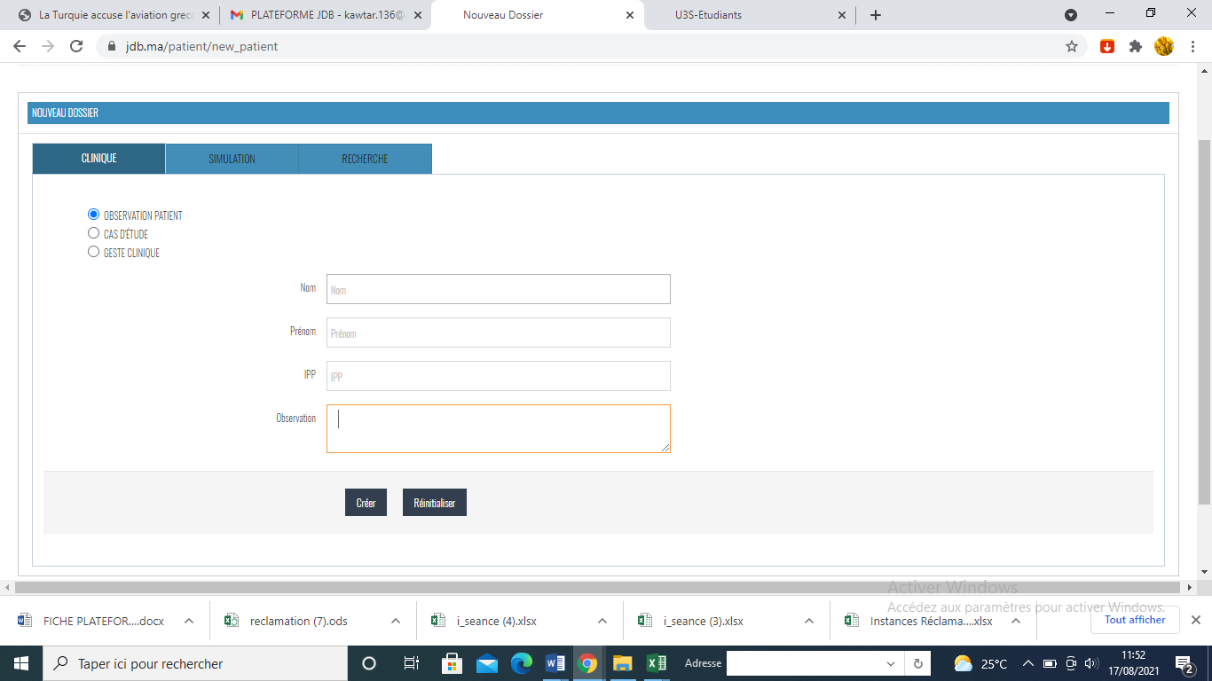
Lorsque l’utilisateur choisit de saisir une observation médicale, il est invité à introduire le nom, prénom, IPP et un petit descriptif de son observation.

Slide 19
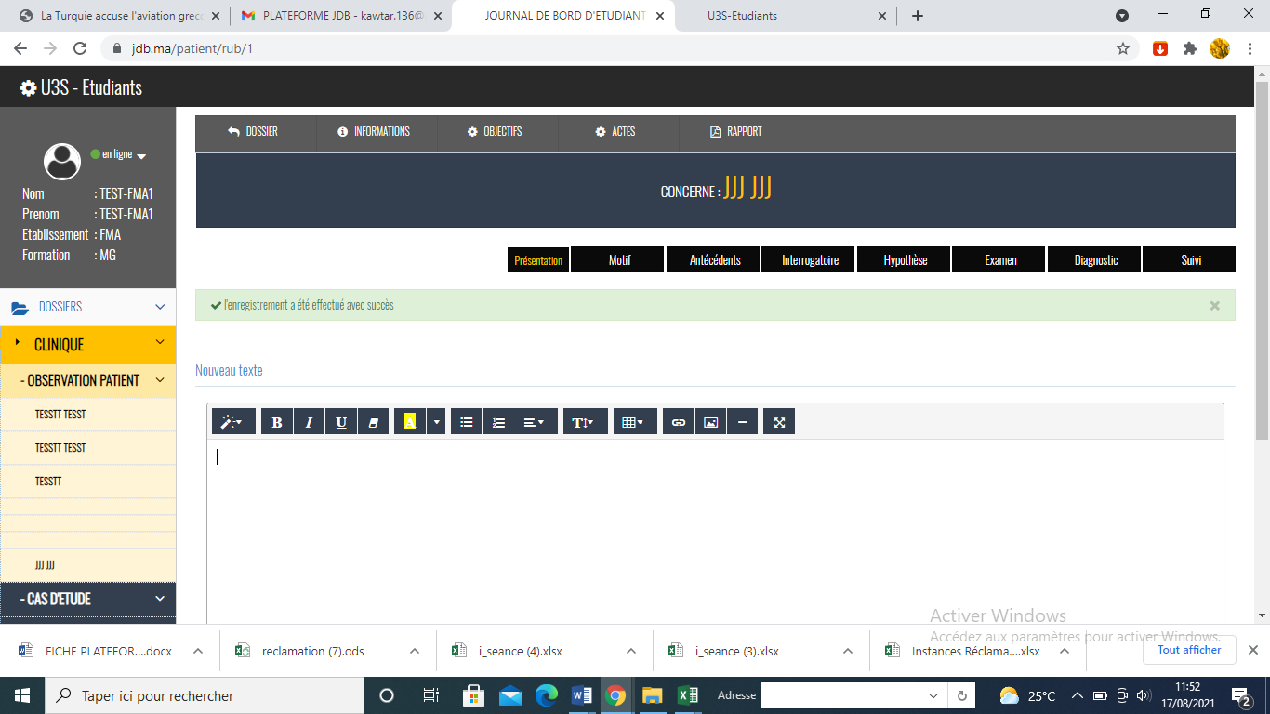
Ensuite, il sera invité a remplir chaque catégorie par le texte correspondant:
Présentation contiendra l’identité du patient
Motif: motif d’hospitalisation
Antécédents: ATCD du patient
Interrogatoire: Histoire de la maladie
Hypothèse: les diagnostics à évoquer
Diagnostic: le diagnostic retenu
Suivi: l’évolution du patient.

Slide 20
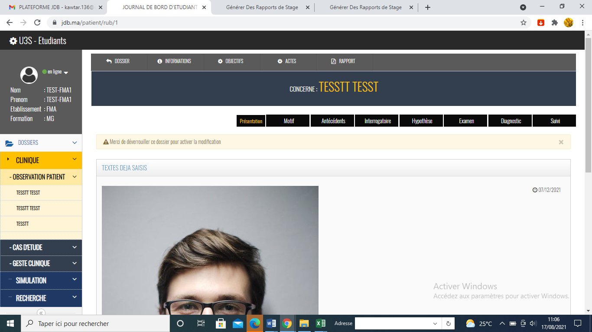
Après la saisie du contenu, l’étudiant doit enregistré chaque partie avant de passer à la partie suivante en cliquant sur le bouton enregistrer présent en bas de page.

Slide 21
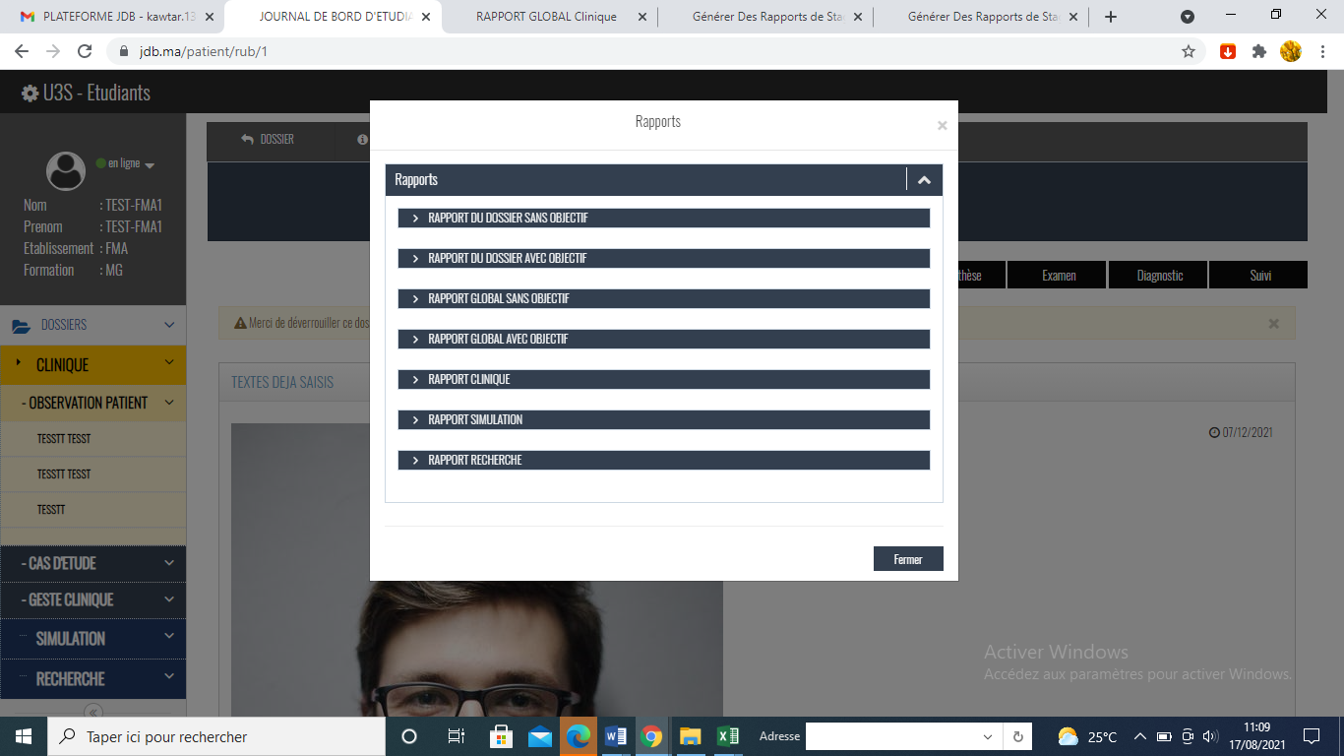
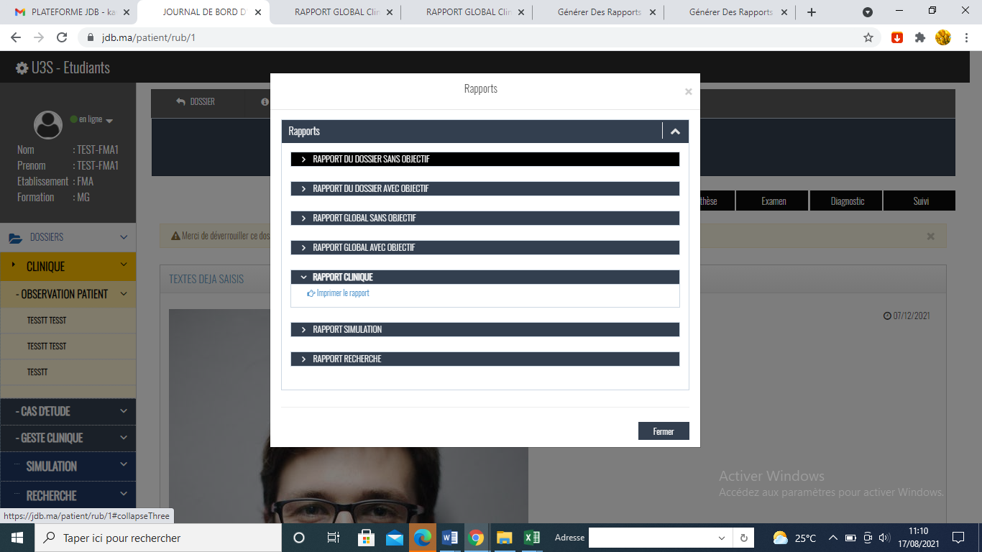
Une fois toutes les données ont été saisies, le rapport peut être téléchargé en cliquant sur le bouton « rapport » en haut de la page et choisir le type du rapport à télécharger.

Slide 22
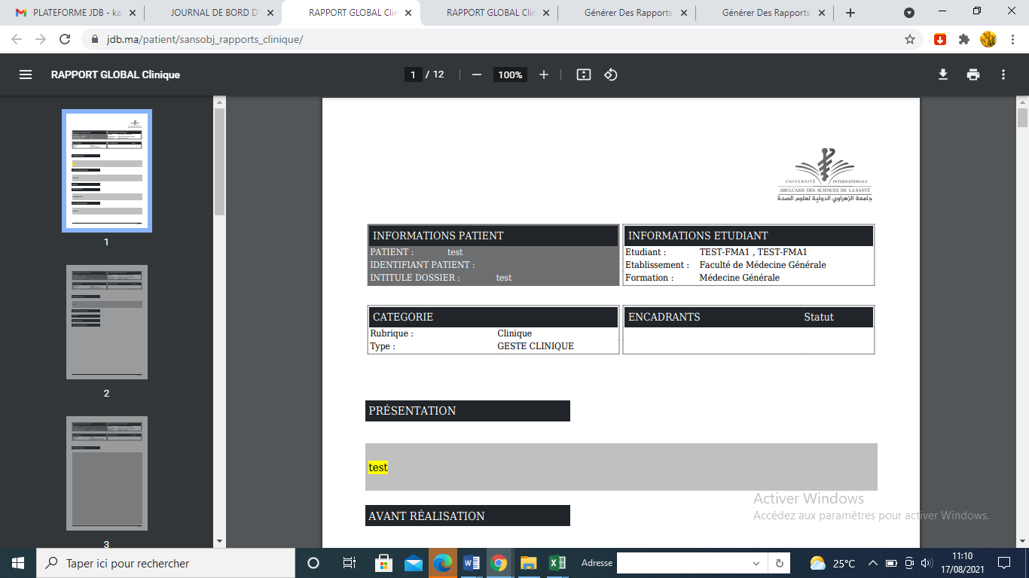
Le rapport sera affiché comme suit:

